Slide 1
1
2
5
مراجعة
الدرس 20
الدرس 19
الدرس 18
الدرس 17
5
4
3
2

Slide 2
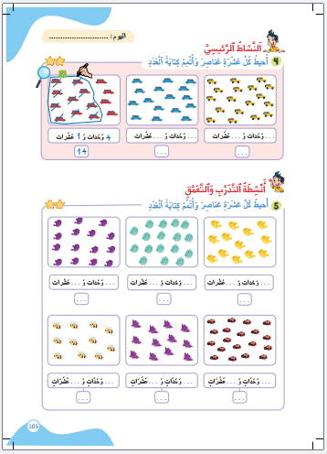
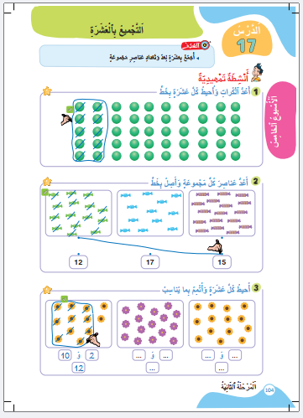
درس اليوم
(ة)خاص بالأستاذ
التجميع بالعشرة

Slide 3

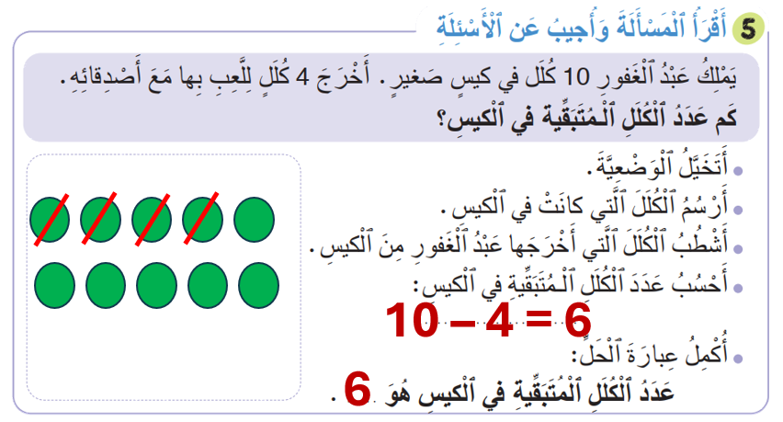
خذوا كراساتكم ، صححوا النشاط رقم 5 الصفحة 103
10 – 4 = 6

Slide 4

(ة)خاص بالأستاذ
افتتاح الدرس
1
تصحيح الواجبات المنزلية
الجمع بالإكمال
أنشطة تمهيدية

Slide 5
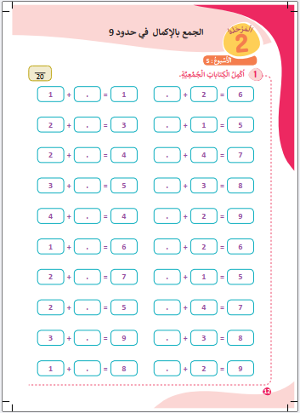

خذوا كراسات الحساب الذهني الصفحة 12 ستنجزون هذه العمليات، انتظروا الانطلاقة

Slide 6
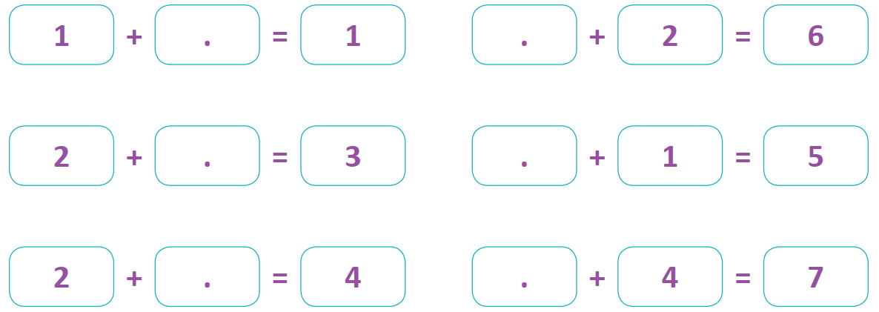

أكملوا الكتابات الجمعية - لديكم دقيقة
1

Slide 7
صححوا .
يسأل الأستاذ(ة) التلاميذ عن عدد الأخطاء المرتكبة لتحديد بطل الحساب الذهني ويحفز المتعثرين
0
4
1
4
2
3

Slide 8
(ة)خاص بالأستاذ
افتتاح الدرس
1
تصحيح الواجبات المنزلية
الجمع بالإكمال
أنشطة تمهيدية

Slide 9
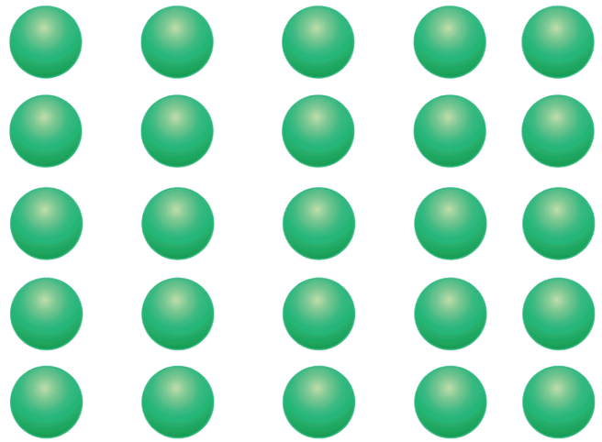
انتبهوا. سنَعد جماعة 10 أقراص و نحيطها بخط

Slide 10

نعد و نؤشر (1-2-3-4-5-6-7-8-9-10)،نحيط 10 أقراص بخط هكذا

Slide 11

من يقوم إلى السبورة ليعد 10 أقراص أخرى و يحيطها بخط؟

Slide 12
نصحح جماعة : نعد و نؤشر ( 1-2-3-4-5-6-7-8-9-10) ثم نحيطها بخط هكذا

Slide 13
من يقوم إلى السبورة ليعد الأقراص المتبقية ؟

Slide 14
نصحح جماعة : نعد و نؤشر ( 1-2-3-4-5) ، لا نحيط هذه الأقراص لأننا لم نصل إلى 10

Slide 15
لدينا مجموعتان من عشرة أقراص و 5 أقراص
يشير الأستاذ(ة) إلى المجموعتين ثم إلى الأقراص الخمسة

Slide 16
(ة)خاص بالأستاذ
نمذجة
2
التجميع بالعشرة

Slide 17

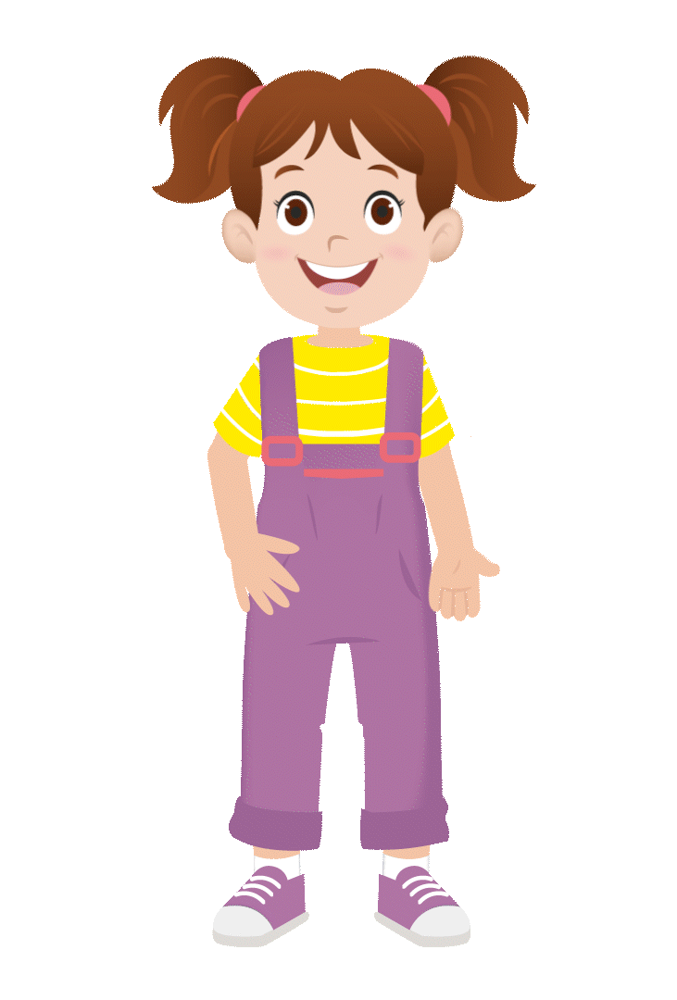

انتبهوا الآن، سنتعرف مع ندى و مجد كيف نجمع بالعشرة لعد و تعداد عناصر مجموعة

Slide 18
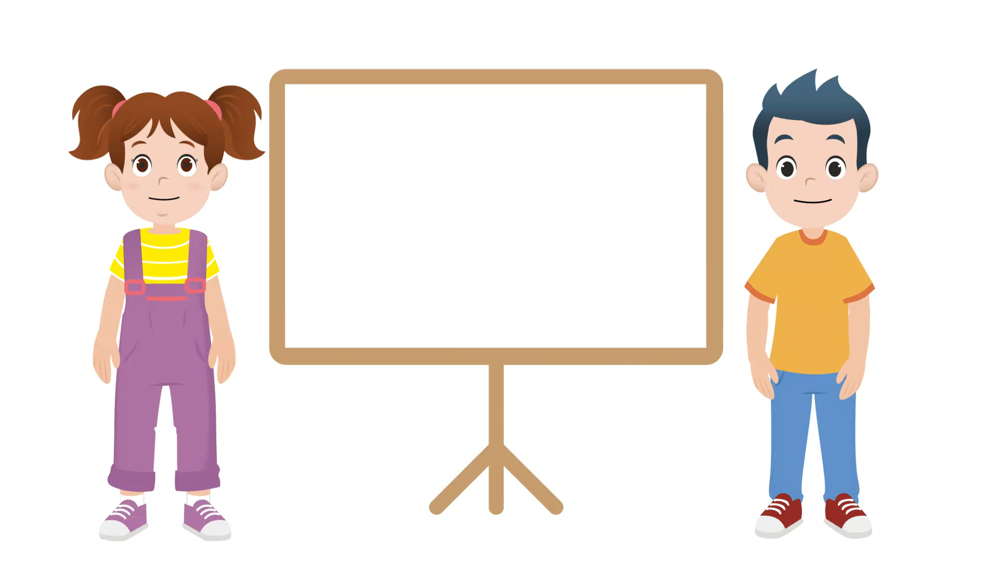
عرض فيديو النمذجة

Slide 19
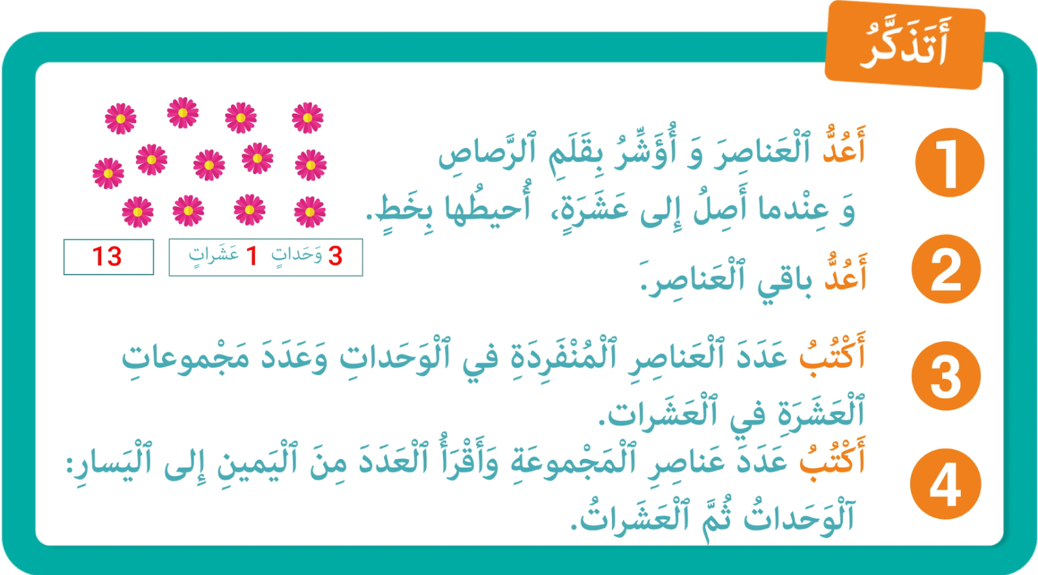
من يذكرنا بخطوات عد وتعداد عناصر مجموعة ؟

Slide 20
(ة)خاص بالأستاذ
ممارسة موجهة
3
النشاط 1
النشاط 2
النشاط 3

Slide 21
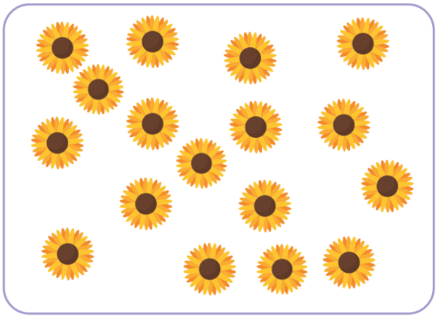

انتبهوا ، نريد أن نعد الزهرات في هذه المجموعة، سننجز هذا النشاط خطوة خطوة

Slide 22

ماذا نفعل في الخطوة الأولى ؟
أكتب العدد
3
أكتب عدد الوحدات و العشرات
3
أعد باقي العناصر
2
أَعد وَ أُحيط 10 عناصر
1

Slide 23
من يقوم إلى السبورة ليعد و يحيط 10 زهرات؟
أكتب العدد
3
أكتب عدد الوحدات و العشرات
3
أعد باقي العناصر
2
أَعد وَ أُحيط 10 عناصر
1

Slide 24
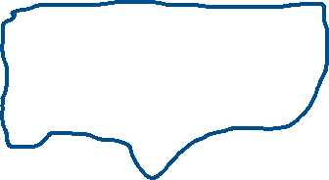
نصحح : نعد و نؤشر ( 1-2-3-4-5-6-7-8-9-10) ، نحيط 10 زهرات التي قمت بعدها
أكتب العدد
3
أكتب عدد الوحدات و العشرات
3
أعد باقي العناصر
2
أَعد وَ أُحيط 10 عناصر
1

Slide 25
ماذا نفعل في الخطوة الثانية ؟ اكتبوا على الألواح عدد الزهرات المتبقية
أكتب العدد
3
أكتب عدد الوحدات و العشرات
3
أعد باقي العناصر
2
أَعد وَ أُحيط 10 عناصر
1

Slide 26


ارفعوا الألواح

Slide 27
صححوا : نعد ( 1-2-3-4-5-6-7 ) عدد الزهرات المتبقية هو 7
أكتب العدد
3
أكتب عدد الوحدات و العشرات
3
أعد باقي العناصر
2
أَعد وَ أُحيط 10 عناصر
1

Slide 28
ما ذا نفعل في الخطوة الثالثة ؟
أكتب العدد
3
أكتب عدد الوحدات و العشرات
3
أعد باقي العناصر
2
أَعد وَ أُحيط 10 عناصر
1

Slide 29
اكتبوا على الألواح : عدد الوحدات و العشرات
أكتب العدد
3
أكتب عدد الوحدات و العشرات
3
أعد باقي العناصر
2
أَعد وَ أُحيط 10 عناصر
1
... وَحَداتٍ وَ ... عَشَراتٍ

Slide 30
ارفعوا الألواح

Slide 31
صححوا : 7 وحدات و 1 عشرات
أكتب العدد
3
أكتب عدد الوحدات و العشرات
3
أعد باقي العناصر
2
أَعد وَ أُحيط 10 عناصر
1
7 وَحَداتٍ وَ1 عَشَراتٍ

Slide 32
ماذا نفعل في الخطوة الرابعة؟
أكتب العدد
3
أكتب عدد الوحدات و العشرات
3
أعد باقي العناصر
2
أَعد وَ أُحيط 10 عناصر
1
7 وَحَداتٍ وَ1 عَشَراتٍ

Slide 33
اكتبوا عدد الزهرات في المجموعة
أكتب العدد
3
أكتب عدد الوحدات و العشرات
3
أعد باقي العناصر
2
أَعد وَ أُحيط 10 عناصر
1
7 وَحَداتٍ وَ1 عَشَراتٍ
..

Slide 34
ارفعوا الألواح

Slide 35
صححوا : عدد الزهرات في المجموعة هو 17.و نقرأ بدءا من الوحدات ثم العشرات سبعة عشر
أكتب العدد
3
أكتب عدد الوحدات و العشرات
3
أعد باقي العناصر
2
أَعد وَ أُحيط 10 عناصر
1
7 وَحَداتٍ وَ1 عَشَراتٍ
17

Slide 36
(ة)خاص بالأستاذ
ممارسة موجهة
3
النشاط 1
النشاط 2
النشاط 3

Slide 37
خذوا ألواحكم

Slide 38

من يقوم إلى السبورة ليعد و يحيط 10 زهرات ؟

Slide 39

نصحح جماعة : نعد ( 1-2-3-4-5-6-7-8-9-10) نحيط 10 زهرات ثم نعد باقي الزهرات

Slide 40
أتمموا على الألواح ما يلي
... وَحَداتٍ وَ... عَشَراتٍ

Slide 41
ارفعوا الألواح

Slide 42

صححوا : 6 وحدات و 1 عشرات . من يشرح لنا كيف توصل للجواب ؟
6 وَحَداتٍ وَ1 عَشَراتٍ

Slide 43
اكتبوا على الألواح عدد الزهرات ؟
6 وَحَداتٍ وَ1 عَشَراتٍ

Slide 44
ارفعوا الألواح

Slide 45
عدد الزهرات هو 16. من يشرح لنا كيف توصل للجواب ؟
6 وَحَداتٍ وَ1 عَشَراتٍ
16

Slide 46
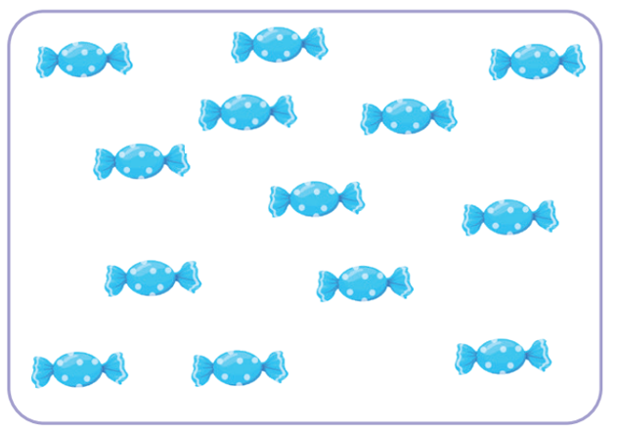

من يقوم إلى السبورة ليحيط 10 قطع؟

Slide 47

نصحح : نعد جماعة ( 1-2-3-4-5-6-7-8-9-10) و نحيط 10قطع ثم نعد باقي القطع

Slide 48
أتمموا على الألواح بكتابة عدد القطع
... وَحَداتٍ وَ... عَشَراتٍ
..

Slide 49
ارفعوا الألواح

Slide 50

صححوا : 3 وحدات و 1 عشرات . من يشرح لنا كيف توصل للجواب ؟
3 وَحَداتٍ وَ1عَشَراتٍ
13

Slide 51
(ة)خاص بالأستاذ
ممارسة موجهة
3
النشاط 1
النشاط 2
النشاط 3

Slide 52
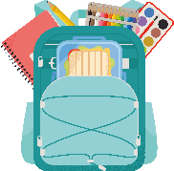
الآن خذوا كراساتكم الصفحة 105 سنطبق ما تعلمناه في النشاط رقم 4؛ سأشرح لكم التعليمة. انتظروا الانطلاقة.

Slide 53

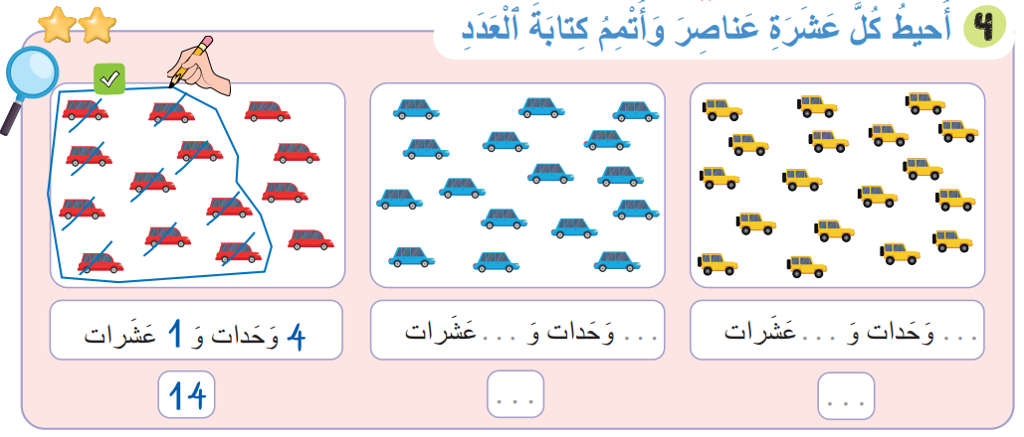

لديكم 7 دقائق للإنجاز؛ سأمر بين الصفوف لمساعدتكم؛
7

Slide 54

الآن ستشتغلون في ثنائيات كل واحد يقارن إنجازه مع إنجاز زميله، استعينوا ببطاقة التذكر

Slide 55
نصحح جماعة :
يعين الأستاذ(ة) بعض المتعلمين للقيام إلى السبورة بالتناوب للتصحيح

Slide 56
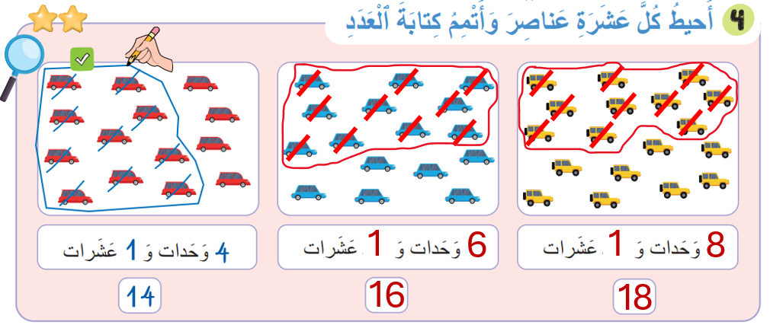
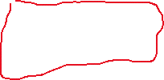

صححوا
1
6
1
8
1
6
1
8

Slide 57
(ة)خاص بالأستاذ
ممارسة مستقلة
4
أنجز بمفردي

Slide 58


الآن ستنجزون النشاط رقم 5 الصفحة 105 .
سأمر بين الصفوف لمساعدتكم و مراقبة كراساتكم .
7

Slide 59
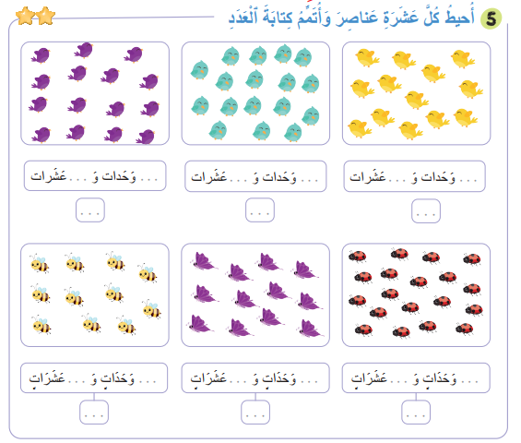
النشاط رقم 5

Slide 60
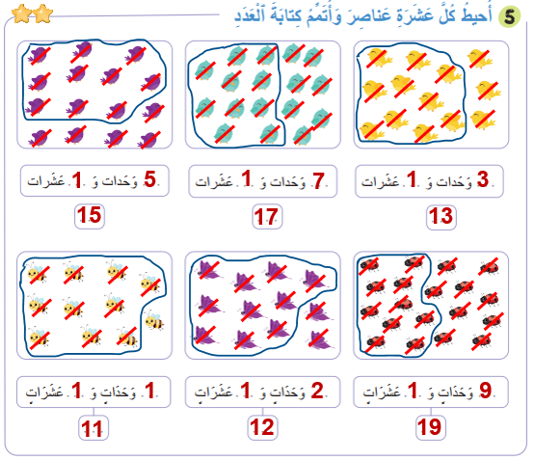






صححوا
1
5
1
7
1
3
15
17
13
1
1
1
2
1
9

Slide 61
(ة)خاص بالأستاذ
اختتام الدرس
5

Slide 62
انتبهوا جيدا! في المنزل، ستنجزون الأنشطة المتبقية على الصفحتين 104 و 105

Slide 63


إلى اللقاء في الحصة القادمة.

Slide 64
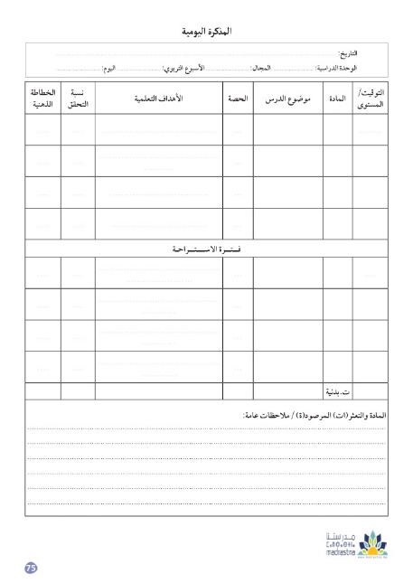
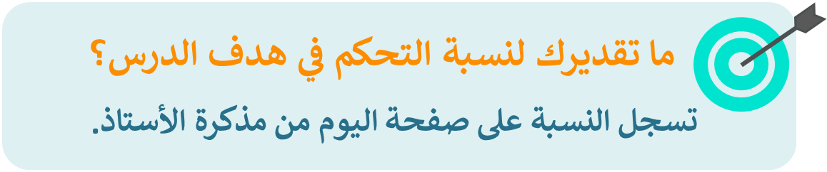
(ة)خاص بالأستاذ
بناء على إنجازات المتعلمين خلال الممارسة المستقلة

